Slide 1
ELE 574 Rastgele Süreçler
Konu 4: Rastgele Süreçler

Slide 2
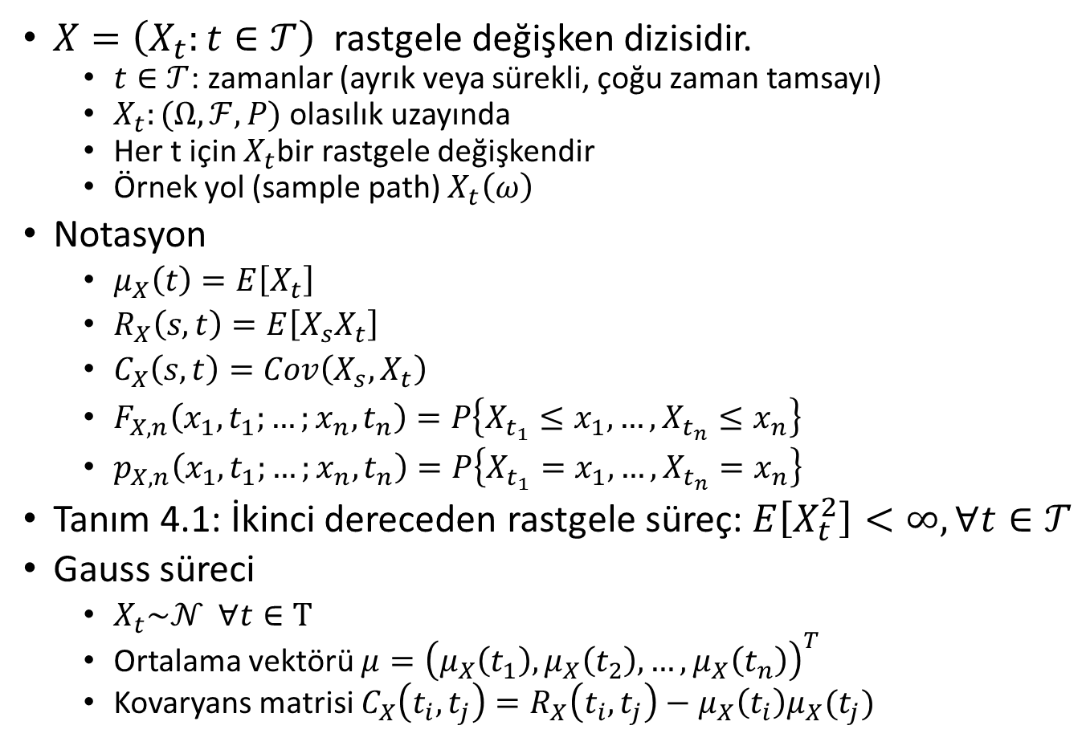
4.1 Tanım
$X=\left(X_{t}:t∈𝒯\right)$ rastgele değişken dizisidir.
  $t∈𝒯$: zamanlar (ayrık veya sürekli, çoğu zaman tamsayı)
  $X_{t}:(Ω, ℱ, P)$ olasılık uzayında
  Her t için $X_{t}$bir rastgele değişkendir
  Örnek yol (sample path) $X_{t}\left(ω\right)$
Notasyon
  $μ_{X}\left(t\right)=E\left[X_{t}\right]$
  $R_{X}\left(s,t\right)=E\left[X_{s}X_{t}\right]$
  $C_{X}\left(s,t\right)=Cov\left(X_{s}, X_{t}\right)$
  $F_{X,n}\left(x_{1},t_{1};…;x_{n},t_{n}\right)=P\left\{X_{t_{1}}≤x_{1},…,X_{t_{n}}≤x_{n}\right\}$
  $p_{X,n}\left(x_{1},t_{1};…;x_{n},t_{n}\right)=P\left\{X_{t_{1}}=x_{1},…,X_{t_{n}}=x_{n}\right\}$
Tanım 4.1: İkinci dereceden rastgele süreç: $E\left[X_{t}^{2}\right]<∞, ∀t∈𝒯$
Gauss süreci
  $X_{t}\sim 𝒩 ∀t∈T$
  Ortalama vektörü $μ={\left(μ_{X}\left(t_{1}\right),μ_{X}\left(t_{2}\right), …,μ_{X}\left(t_{n}\right)\right)}^{T}$
  Kovaryans matrisi $C_{X}\left(t_{i}, t_{j}\right)=R_{X}\left(t_{i}, t_{j}\right)−μ_{X}\left(t_{i}\right)μ_{X}(t_{j})$

Slide 3
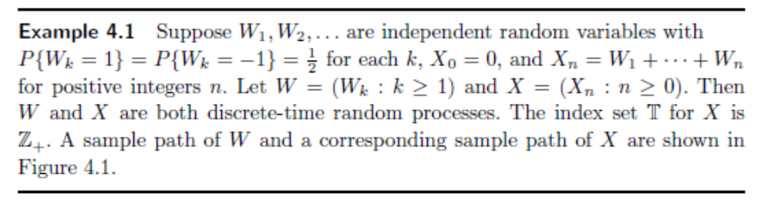
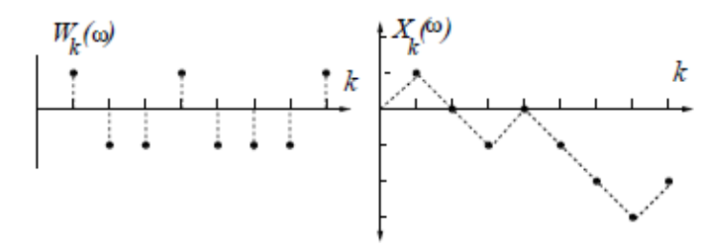
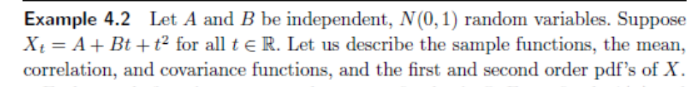

Slide 4
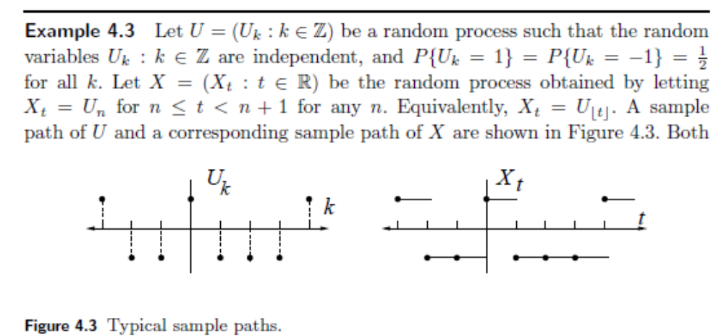

Slide 5
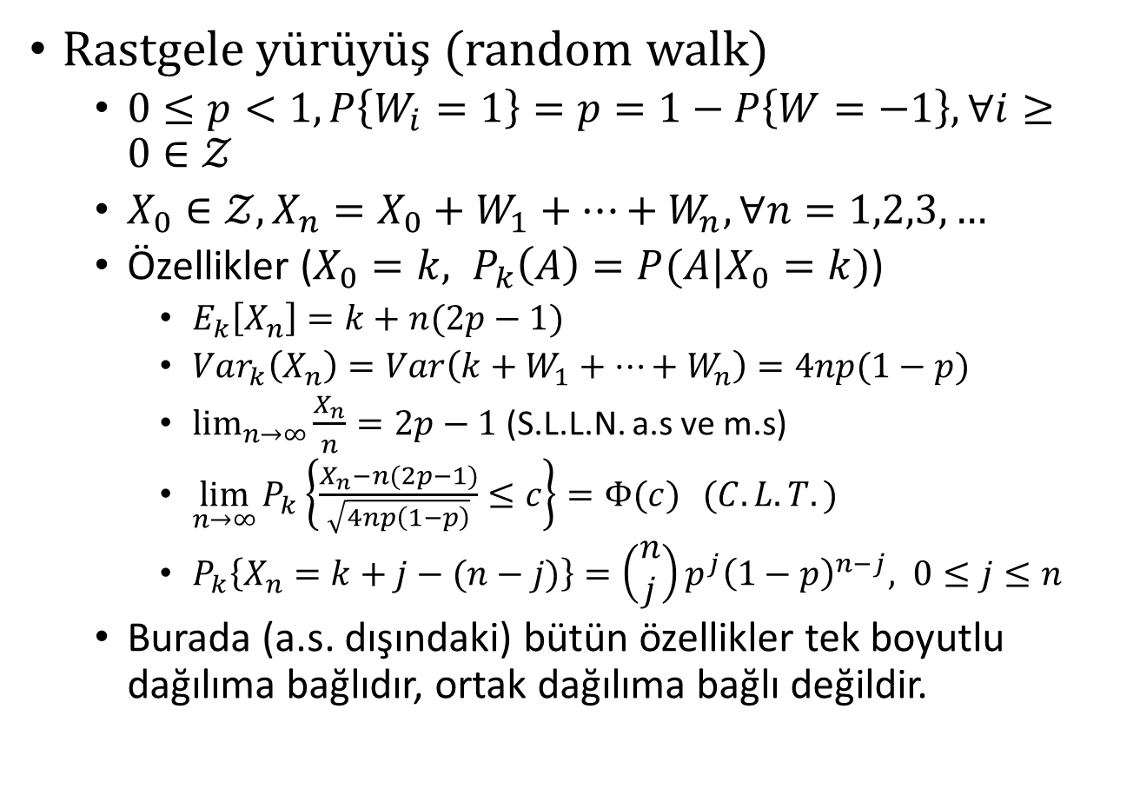
4.2 Random Walk & Gambler’s Ruin
Rastgele yürüyüş (random walk)
  $0≤p<1, P\left\{W_{i}=1\right\}=p=1−P\left\{W=−1\right\},∀i≥0∈𝒵$
  $X_{0}∈𝒵, X_{n}=X_{0}+W_{1}+…+W_{n}, ∀n=1,2,3,…$
  Özellikler ($X_{0}=k, P_{k}\left(A\right)=P(A|X_{0}=k)$)
    $E_{k}\left[X_{n}\right]=k+n(2p−1)$
    $Var_{k}\left(X_{n}\right)=Var\left(k+W_{1}+…+W_{n}\right)=4np(1−p)$
    $\lim_{n→∞}{\frac{X_{n}}{n}}=2p−1$ (S.L.L.N. a.s ve m.s)
    $\lim_{n→∞}{P_{k}\left\{\frac{X_{n}−n(2p−1)}{\sqrt{4np\left(1−p\right)}}≤c\right\}=Φ(c)} (C.L.T.)$
    $P_{k}\left\{X_{n}=k+j−(n−j)\right\}=\left(\begin{matrix}n \\ j\end{matrix}\right)p^{j}{\left(1−p\right)}^{n−j}, 0≤j≤n$
  Burada (a.s. dışındaki) bütün özellikler tek boyutlu dağılıma bağlıdır, ortak dağılıma bağlı değildir.

Slide 6
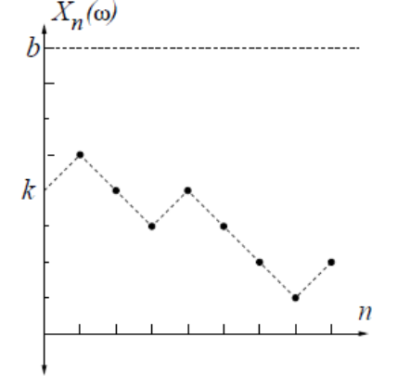
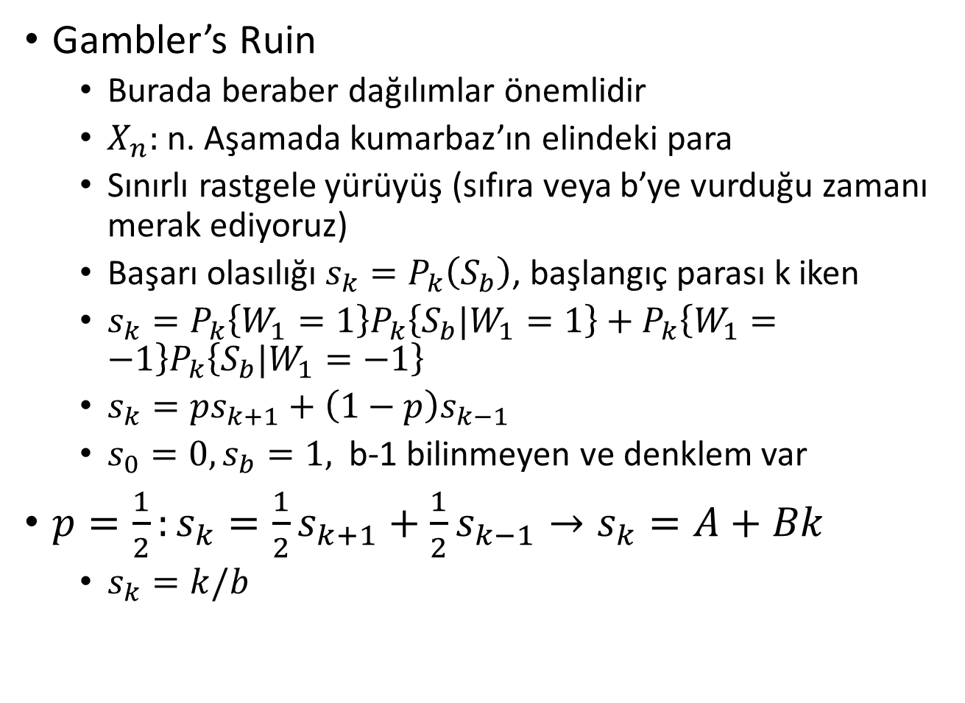
4.2 Random Walk & Gambler’s Ruin
Gambler’s Ruin
  Burada beraber dağılımlar önemlidir
  $X_{n}:$ n. Aşamada kumarbaz’ın elindeki para
  Sınırlı rastgele yürüyüş (sıfıra veya b’ye vurduğu zamanı merak ediyoruz)
  Başarı olasılığı ${s_{k}=P}_{k}\left(S_{b}\right)$, başlangıç parası k iken
  $s_{k}=P_{k}\left\{W_{1}=1\right\}P_{k}\left\{S_{b}|W_{1}=1\right\}+P_{k}\left\{W_{1}=−1\right\}P_{k}\left\{S_{b}|W_{1}=−1\right\}$
  $s_{k}=ps_{k+1}+\left(1−p\right)s_{k−1}$
  $s_{0}=0, s_{b}=1,$b-1 bilinmeyen ve denklem var
$p=\frac{1}{2}:s_{k}=\frac{1}{2}s_{k+1}+\frac{1}{2}s_{k−1}→s_{k}=A+Bk$
  $s_{k}=k/b$

Slide 7
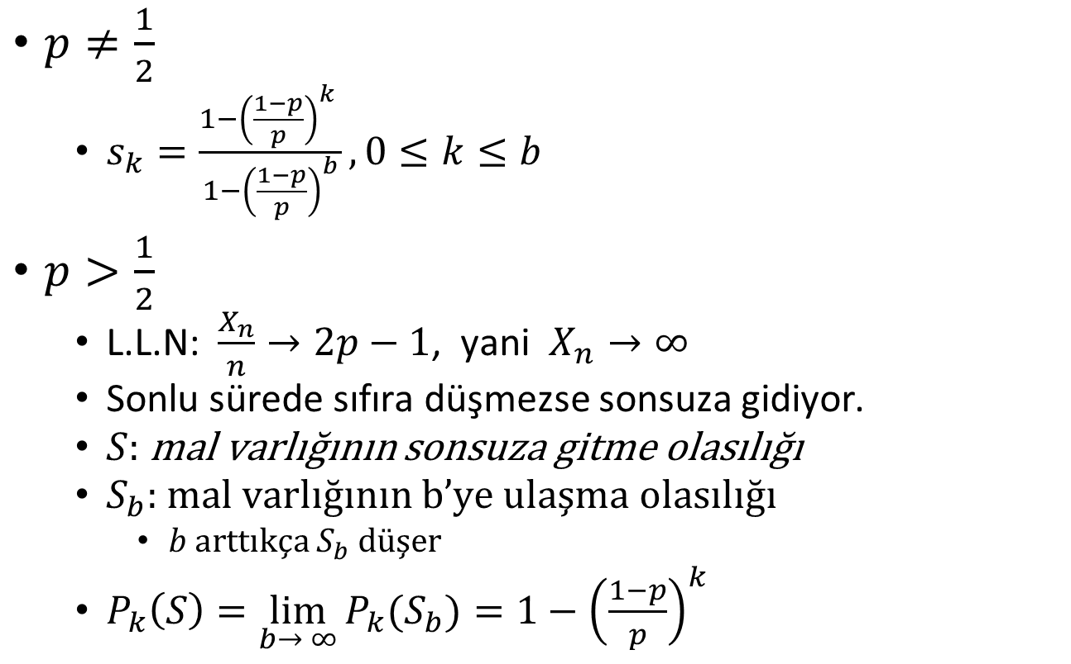
4.2 Random Walk & Gambler’s Ruin
$p≠\frac{1}{2}$
  $s_{k}=\frac{1−{\left(\frac{1−p}{p}\right)}^{k} }{1−{\left(\frac{1−p}{p}\right)}^{b}}, 0≤k≤b$
$p>\frac{1}{2}$
  L.L.N: $\frac{X_{n}}{n}→2p−1$, yani $X_{n}→∞$
  Sonlu sürede sıfıra düşmezse sonsuza gidiyor.
  $S:$mal varlığının sonsuza gitme olasılığı
  $S_{b}$: mal varlığının b’ye ulaşma olasılığı
    $b$ arttıkça $S_{b}$ düşer
  $P_{k}\left(S\right)=\lim_{b→ ∞}{P_{k}(S_{b})}=1−{\left(\frac{1−p}{p}\right)}^{k}$

Slide 8
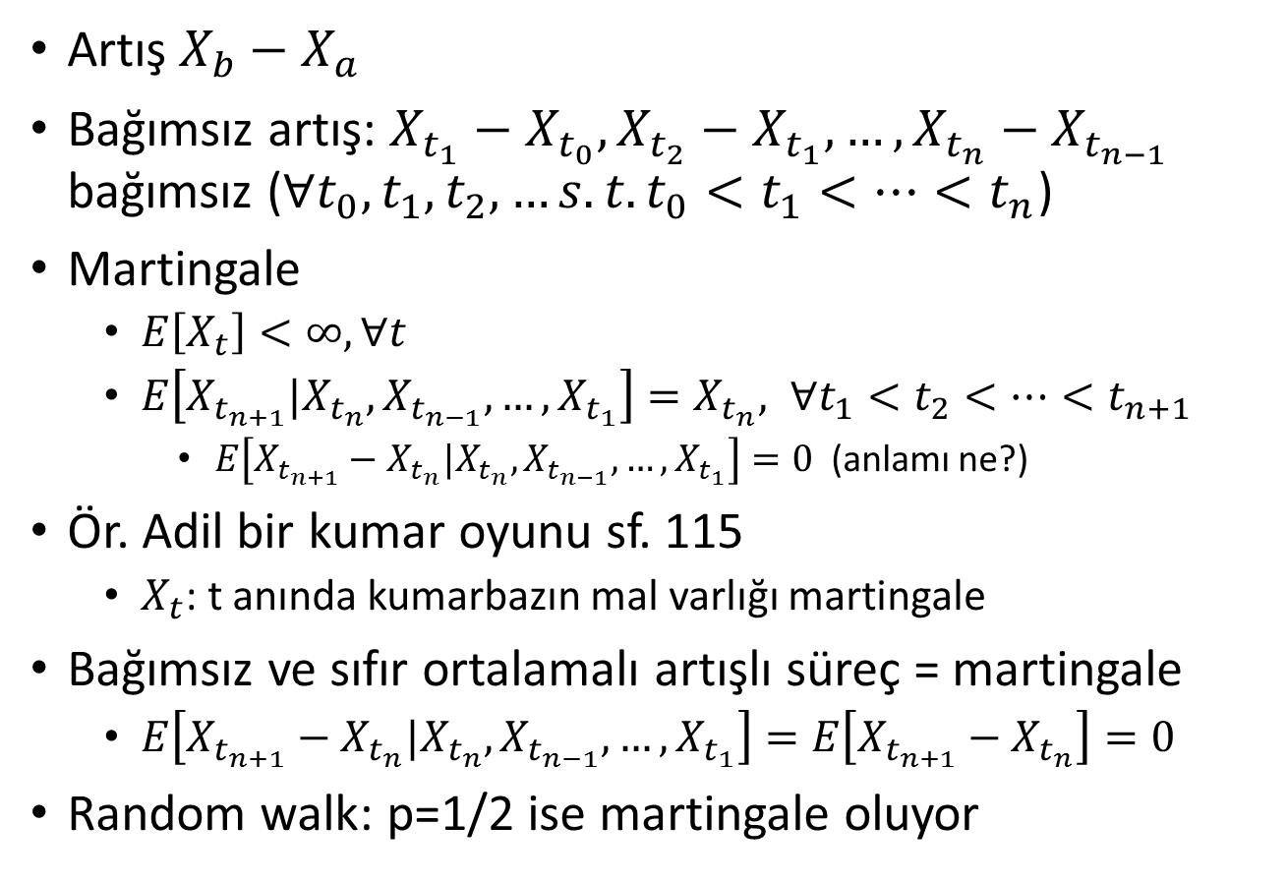
4.3 Bağımsız artırımlı süreçler ve Martingale’ler
Artış $X_{b}−X_{a}$
Bağımsız artış: $X_{t_{1}}−X_{t_{0}},X_{t_{2}}−X_{t_{1}},…,X_{t_{n}}−X_{t_{n−1}}$ bağımsız ($∀{t_{0}, t}_{1},t_{2},…s.t. t_{0}<t_{1}<…<t_{n}$)
Martingale
  $E\left[X_{t}\right]<∞,∀t$
  $E\left[X_{t_{n+1}}|X_{t_{n}},X_{t_{n−1}},…,X_{t_{1}}\right]=X_{t_{n}}, ∀t_{1}<t_{2}<…<t_{n+1}$
    $E\left[X_{t_{n+1}}−X_{t_{n}}|X_{t_{n}},X_{t_{n−1}},…,X_{t_{1}}\right]=0$ (anlamı ne?)
Ör. Adil bir kumar oyunu sf. 115
  $X_{t}$: t anında kumarbazın mal varlığı martingale
Bağımsız ve sıfır ortalamalı artışlı süreç = martingale
  $E\left[X_{t_{n+1}}−X_{t_{n}}|X_{t_{n}},X_{t_{n−1}},…,X_{t_{1}}\right]=E\left[{X_{t_{n+1}}−X}_{t_{n}}\right]=0$
Random walk: p=1/2 ise martingale oluyor

Slide 9
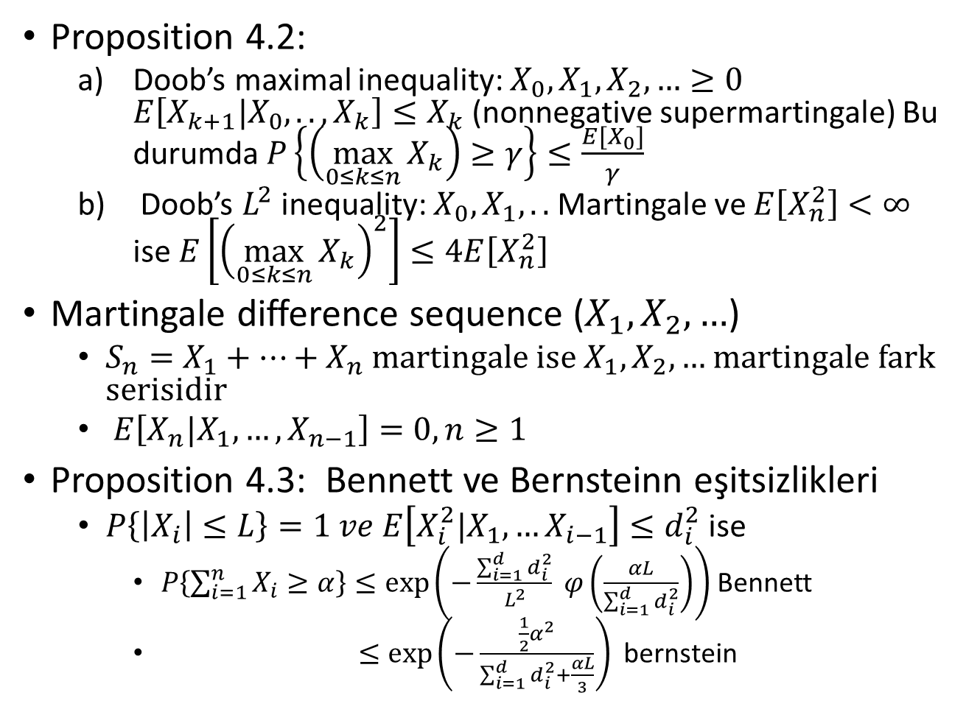
4.3 Bağımsız artırımlı süreçler ve Martingale’ler
Proposition 4.2:
  Doob’s maximal inequality: $X_{0},X_{1}, X_{2},…≥0$ $E\left[X_{k+1}|X_{0},..,X_{k}\right]≤X_{k}$ (nonnegative supermartingale) Bu durumda $P\left\{\left(\max_{0≤k≤n}{X_{k}}\right)≥γ\right\}≤\frac{E[X_{0}]}{γ}$
  Doob’s $L^{2}$ inequality: $X_{0},X_{1},..$ Martingale ve $E\left[X_{n}^{2}\right]<∞$ ise $E\left[{\left(\max_{0≤k≤n}{X_{k}}\right)}^{2}\right]≤4E\left[X_{n}^{2}\right]$
Martingale difference sequence ($X_{1},X_{2},…$)
  $S_{n}=X_{1}+…+X_{n}$ martingale ise $X_{1},X_{2},…$ martingale fark serisidir
  $E\left[X_{n}|X_{1},…,X_{n−1}\right]=0, n≥1$
Proposition 4.3: Bennett ve Bernsteinn eşitsizlikleri
  $P\left\{\left|X_{i}\right|≤L\right\}=1 ve E\left[X_{i}^{2}|X_{1},…X_{i−1}\right]≤d_{i}^{2}$ ise
    $P\left\{\sum_{i=1}^{n}{X_{i}}≥α\right\}≤\exp\left(−\frac{\sum_{i=1}^{d}{d_{i}^{2}}}{L^{2}} φ\left(\frac{αL}{\sum_{i=1}^{d}{d_{i}^{2}}}\right)\right)$ Bennett
    $≤\exp\left(−\frac{\frac{1}{2}α^{2}}{\sum_{i=1}^{d}{d_{i}^{2}}+\frac{αL}{3}}\right)$ bernstein

Slide 10
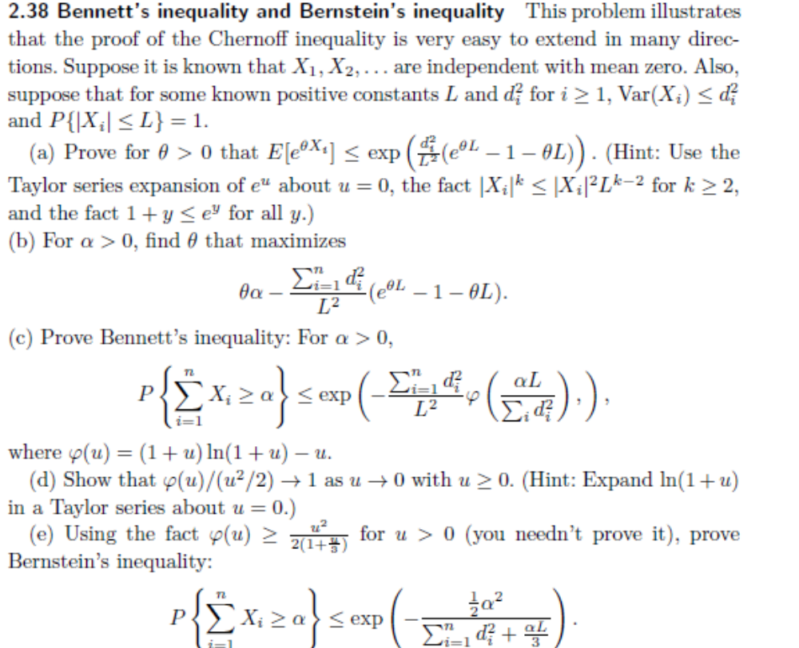

Slide 11
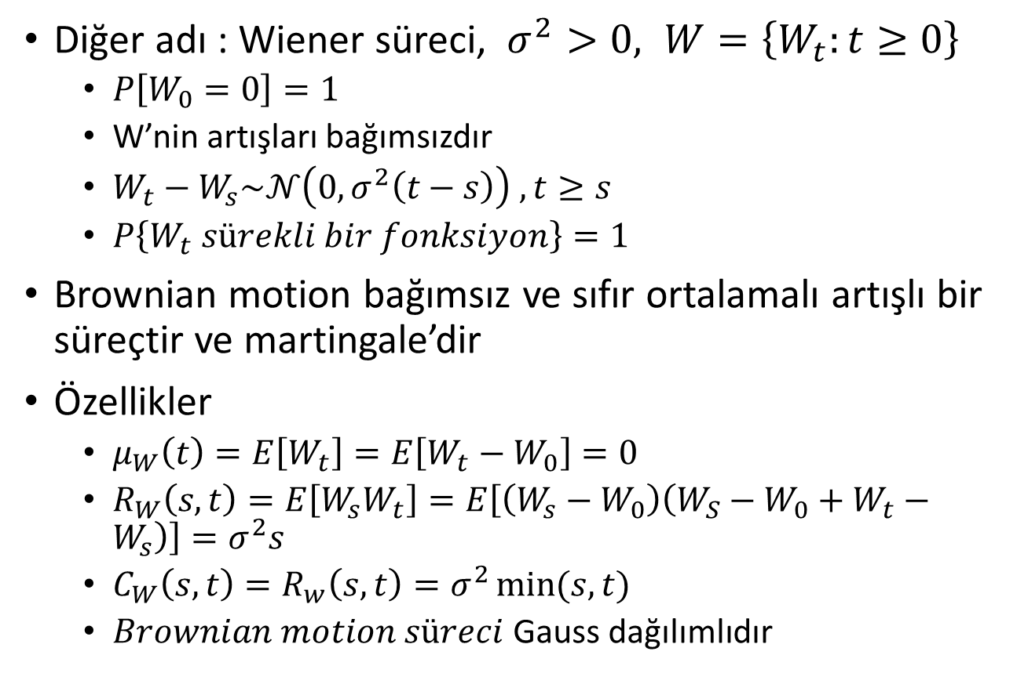
4.4 Brownian Motion
Diğer adı : Wiener süreci, $σ^{2}>0, W=\left\{W_{t}:t≥0\right\}$
  $P\left[W_{0}=0\right]=1$
  W’nin artışları bağımsızdır
  $W_{t}−W_{s}\sim 𝒩\left(0,σ^{2}\left(t−s\right)\right) , t≥s$
  $P\left\{W_{t} sürekli bir fonksiyon\right\}=1$
Brownian motion bağımsız ve sıfır ortalamalı artışlı bir süreçtir ve martingale’dir
Özellikler
  $μ_{W}\left(t\right)=E\left[W_{t}\right]=E\left[W_{t}−W_{0}\right]=0$
  $R_{W}\left(s,t\right)=E\left[W_{s}W_{t}\right]=E\left[\left(W_{s}−W_{0}\right)\left(W_{S}−W_{0}+W_{t}−W_{s}\right)\right]=σ^{2}s$
  $C_{W}\left(s,t\right)=R_{w}\left(s,t\right)=σ^{2}\min{(s,t)}$
  $Brownian motion süreci$Gauss dağılımlıdır

Slide 12
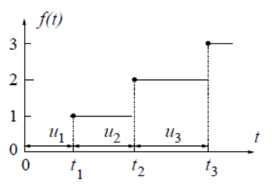
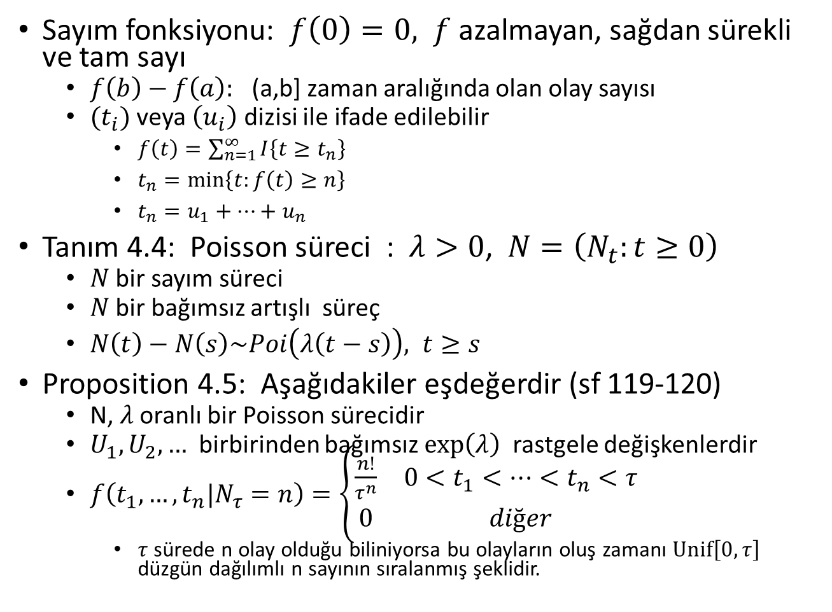
4.5 Sayım süreci ve Poisson Süreçleri
Sayım fonksiyonu: $f\left(0\right)=0, f$ azalmayan, sağdan sürekli ve tam sayı
  $f\left(b\right)−f\left(a\right):$ (a,b] zaman aralığında olan olay sayısı
  $(t_{i})$ veya $\left(u_{i}\right)$ dizisi ile ifade edilebilir
    $f\left(t\right)=\sum_{n=1}^{∞}{I\left\{t≥t_{n}\right\}}$
    $t_{n}=\min\left\{t:f\left(t\right)≥n\right\}$
    $t_{n}=u_{1}+…+u_{n}$
Tanım 4.4: Poisson süreci : $λ>0$, $N=\left(N_{t}:t≥0\right)$
  $N$ bir sayım süreci
  $N$ bir bağımsız artışlı süreç
  $N\left(t\right)−N\left(s\right)\sim Poi\left(λ\left(t−s\right)\right), t≥s$
Proposition 4.5: Aşağıdakiler eşdeğerdir (sf 119-120)
  N, $λ$ oranlı bir Poisson sürecidir
  $U_{1},U_{2},…$ birbirinden bağımsız $\exp\left(λ\right)$ rastgele değişkenlerdir
  $f\left(t_{1},…,t_{n}|N_{τ}=n\right)=\left\{\begin{matrix}\frac{n!}{τ^{n}} & 0<t_{1}<…<t_{n}<τ \\ 0 & diğer\end{matrix}\right.$
    $τ$ sürede n olay olduğu biliniyorsa bu olayların oluş zamanı $Unif\left[0,τ\right]$ düzgün dağılımlı n sayının sıralanmış şeklidir.

Slide 13
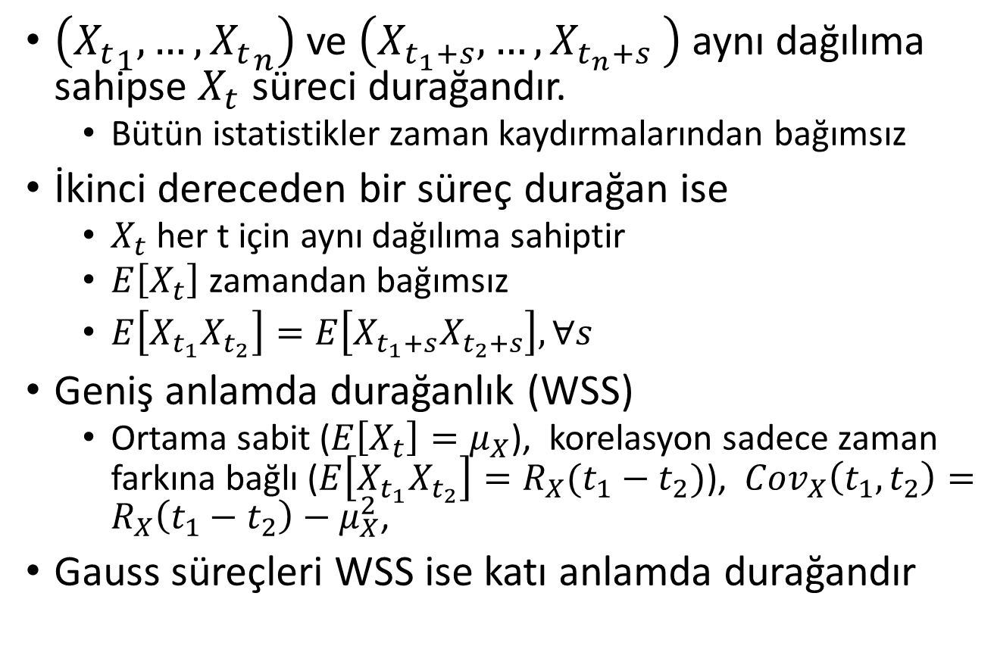
4.6 Durağanlık
$\left({X_{t}}_{1},…,{X_{t}}_{n}\right)$ve $\left(X_{t_{1}+s},…,X_{t_{n}+s} \right)$aynı dağılıma sahipse $X_{t}$ süreci durağandır.
  Bütün istatistikler zaman kaydırmalarından bağımsız
İkinci dereceden bir süreç durağan ise
  $X_{t}$ her t için aynı dağılıma sahiptir
  $E\left[X_{t}\right]$ zamandan bağımsız
  $E\left[X_{t_{1}}X_{t_{2}}\right]=E\left[X_{t_{1}+s}X_{t_{2}+s}\right], ∀s$
Geniş anlamda durağanlık (WSS)
  Ortama sabit ($E\left[X_{t}\right]=μ_{X}$), korelasyon sadece zaman farkına bağlı ($E\left[X_{t_{1}}X_{t_{2}}\right]=R_{X}(t_{1}−t_{2})$), $Cov_{X}\left(t_{1},t_{2}\right)=R_{X}\left(t_{1}−t_{2}\right)−μ_{X}^{2}\text{,}$
Gauss süreçleri WSS ise katı anlamda durağandır

Slide 14
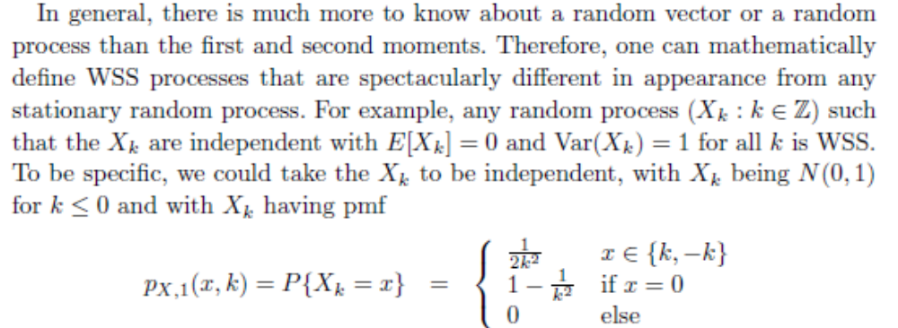
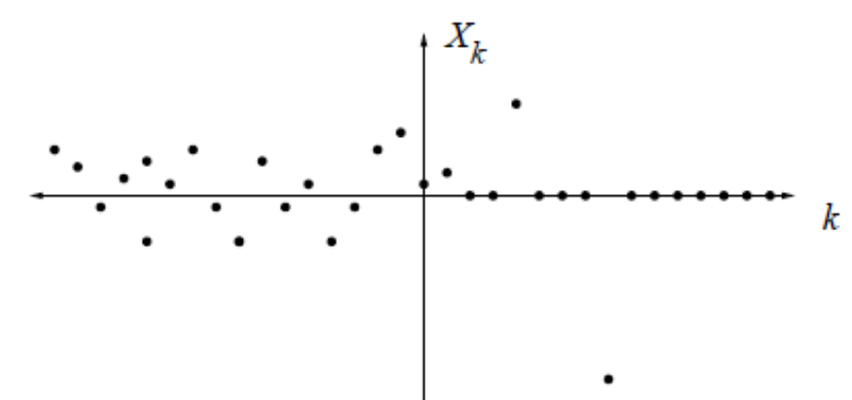

Slide 15
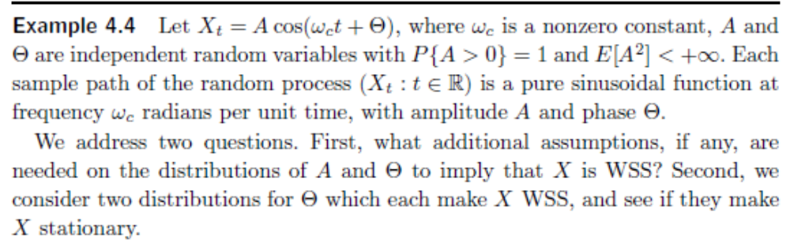

Slide 16
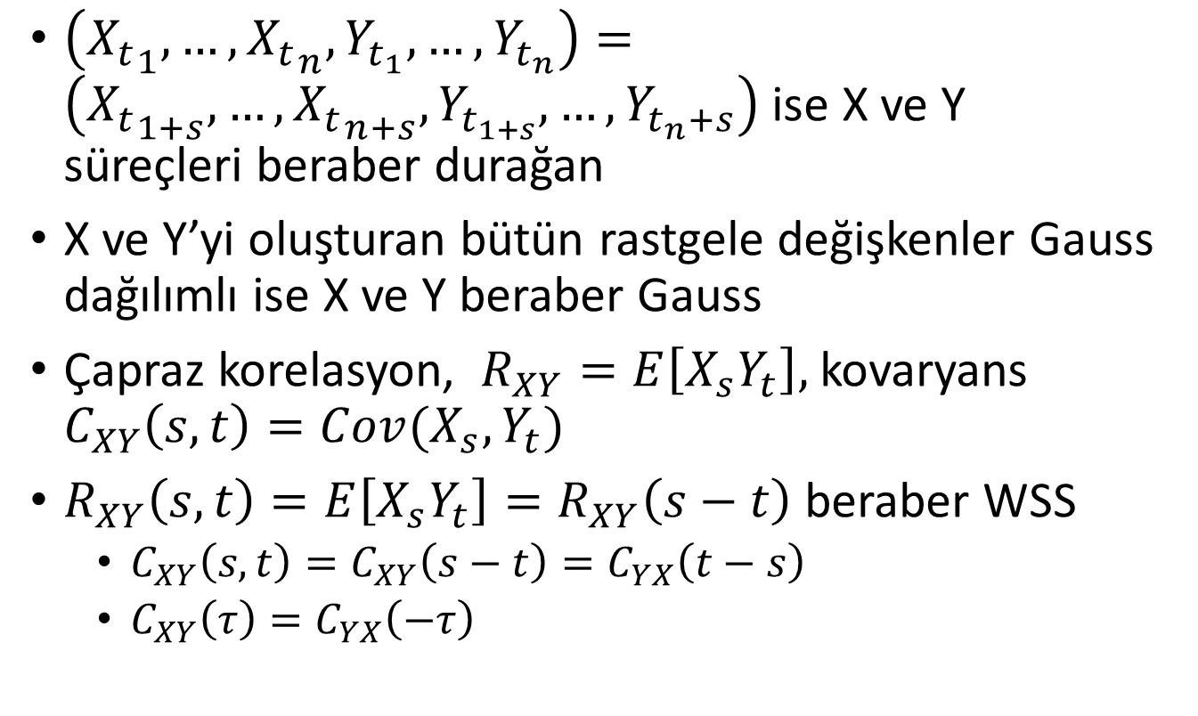
4.7 Rastgele Süreçlerin Ortak İstatistikleri
$\left({X_{t}}_{1},…,{X_{t}}_{n}, Y_{t_{1}},…,Y_{t_{n}}\right)=\left({X_{t}}_{1+s},…,{X_{t}}_{n+s}, Y_{t_{1+s}},…,Y_{t_{n}+s}\right)$ ise X ve Y süreçleri beraber durağan
X ve Y’yi oluşturan bütün rastgele değişkenler Gauss dağılımlı ise X ve Y beraber Gauss
Çapraz korelasyon, $R_{XY}=E\left[X_{s}Y_{t}\right],$kovaryans $C_{XY}\left(s,t\right)=Cov(X_{s},Y_{t})$
$R_{XY}\left(s,t\right)=E\left[X_{s}Y_{t}\right]=R_{XY}\left(s−t\right)$ beraber WSS
  $C_{XY}\left(s,t\right)=C_{XY}\left(s−t\right)=C_{YX}\left(t−s\right)$
  $C_{XY}\left(τ\right)=C_{YX}\left(−τ\right)$

Slide 17
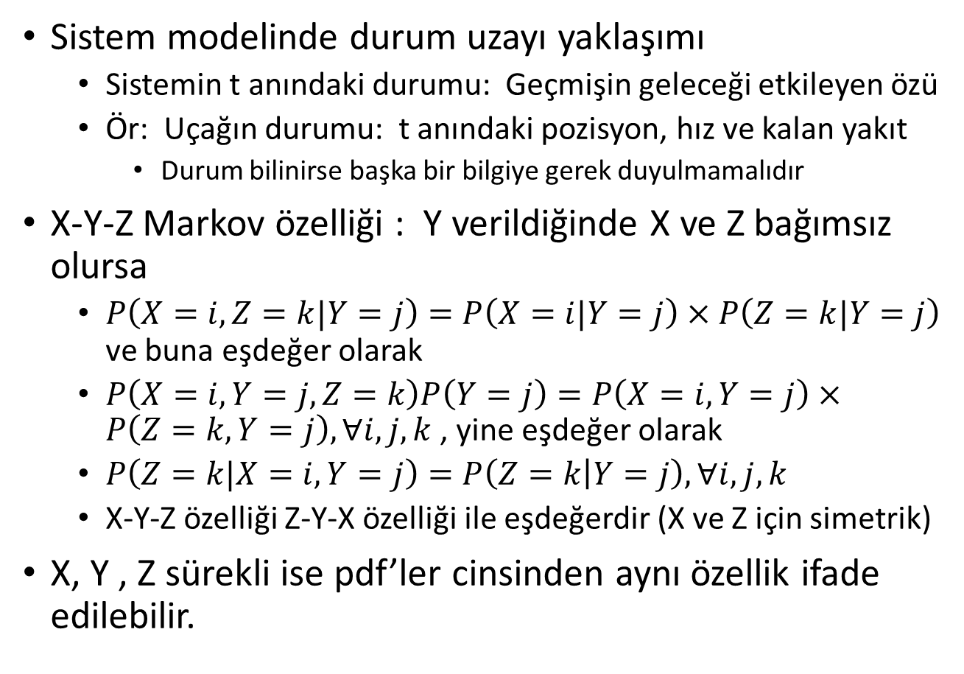
4.8 Koşullu Bağımsızlık ve Markov Süreçleri
Sistem modelinde durum uzayı yaklaşımı
  Sistemin t anındaki durumu: Geçmişin geleceği etkileyen özü
  Ör: Uçağın durumu: t anındaki pozisyon, hız ve kalan yakıt
    Durum bilinirse başka bir bilgiye gerek duyulmamalıdır
X-Y-Z Markov özelliği : Y verildiğinde X ve Z bağımsız olursa
  $P\left(X=i,Z=k|Y=j\right)=P\left(X=i|Y=j\right)×P\left(Z=k|Y=j\right)$ ve buna eşdeğer olarak
  $P\left(X=i,Y=j,Z=k\right)P\left(Y=j\right)=P\left(X=i,Y=j\right)×P\left(Z=k,Y=j\right), ∀i,j,k$ , yine eşdeğer olarak
  $P\left(Z=k|X=i,Y=j\right)=P\left(Z=k | Y=j\right), ∀i,j,k$
  X-Y-Z özelliği Z-Y-X özelliği ile eşdeğerdir (X ve Z için simetrik)
X, Y , Z sürekli ise pdf’ler cinsinden aynı özellik ifade edilebilir.

Slide 18
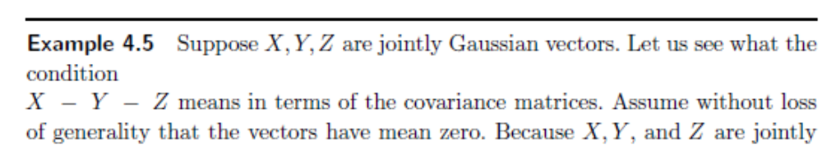
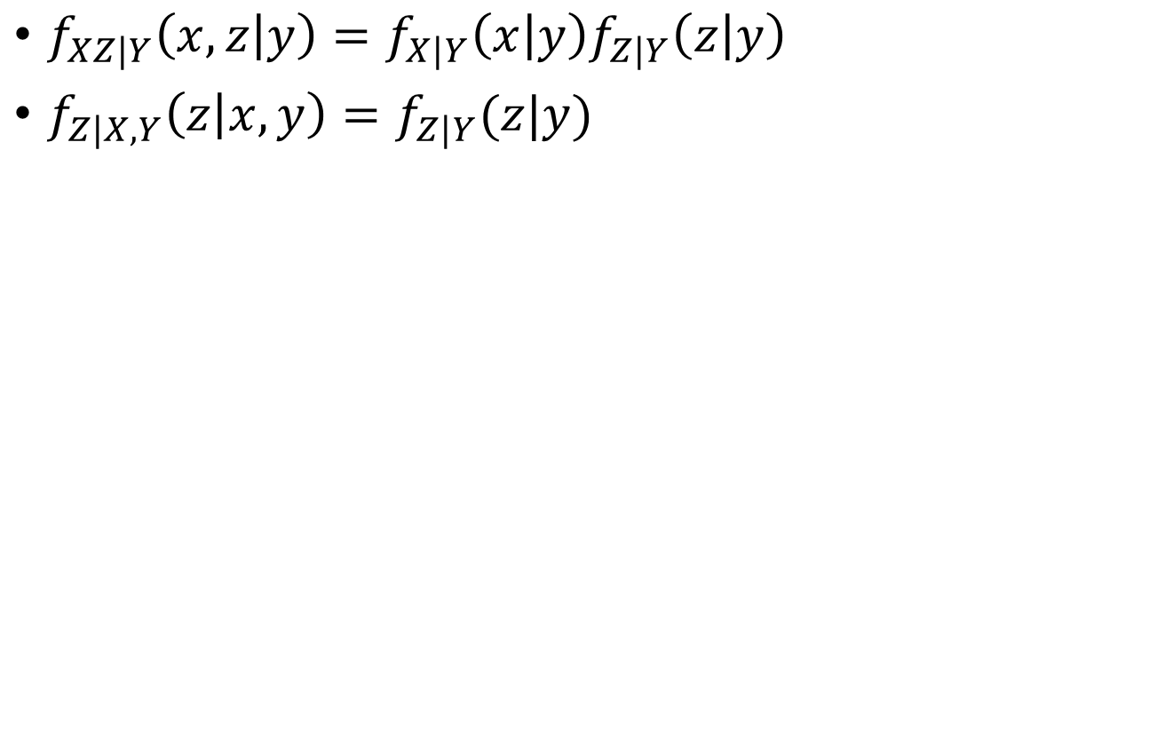
4.8 Koşullu Bağımsızlık ve Markov Süreçleri
$f_{XZ|Y}\left(x,z | y\right)=f_{X|Y}\left(x | y\right)f_{Z|Y}\left(z | y\right)$
$f_{Z|X,Y}\left(z | x,y\right)=f_{Z|Y}(z|y)$

Slide 19
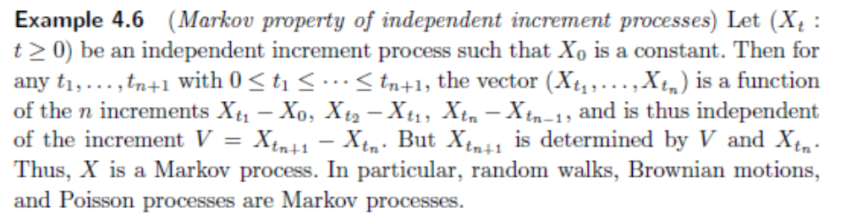
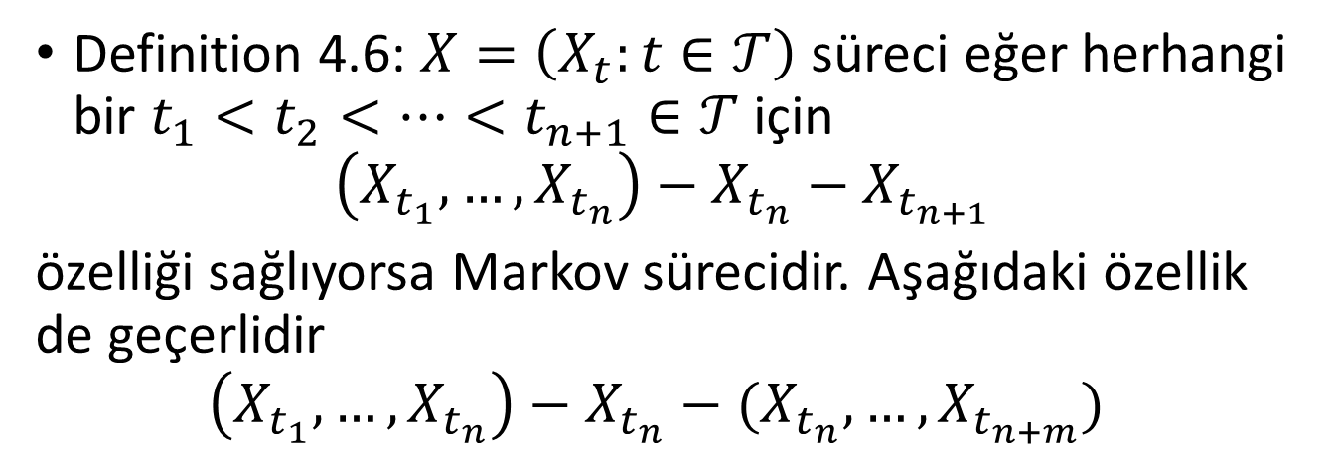
4.8 Koşullu Bağımsızlık ve Markov Süreçleri
Definition 4.6: $X=\left(X_{t}:t∈𝒯\right)$ süreci eğer herhangi bir $t_{1}<t_{2}<…<t_{n+1}∈𝒯$ için
$$\left(X_{t_{1}},…,X_{t_{n}}\right)−X_{t_{n}}−X_{t_{n+1}}$$
özelliği sağlıyorsa Markov sürecidir. Aşağıdaki özellik de geçerlidir
$$\left(X_{t_{1}},…,X_{t_{n}}\right)−X_{t_{n}}−{(X_{t_{n}},…,X}_{t_{n+m}})$$

Slide 20
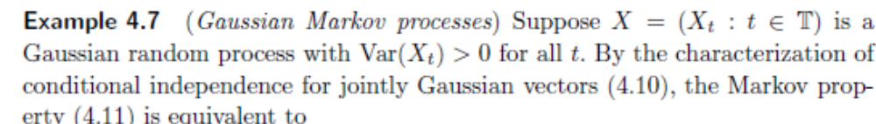
4.8 Koşullu Bağımsızlık ve Markov Süreçleri

Slide 21
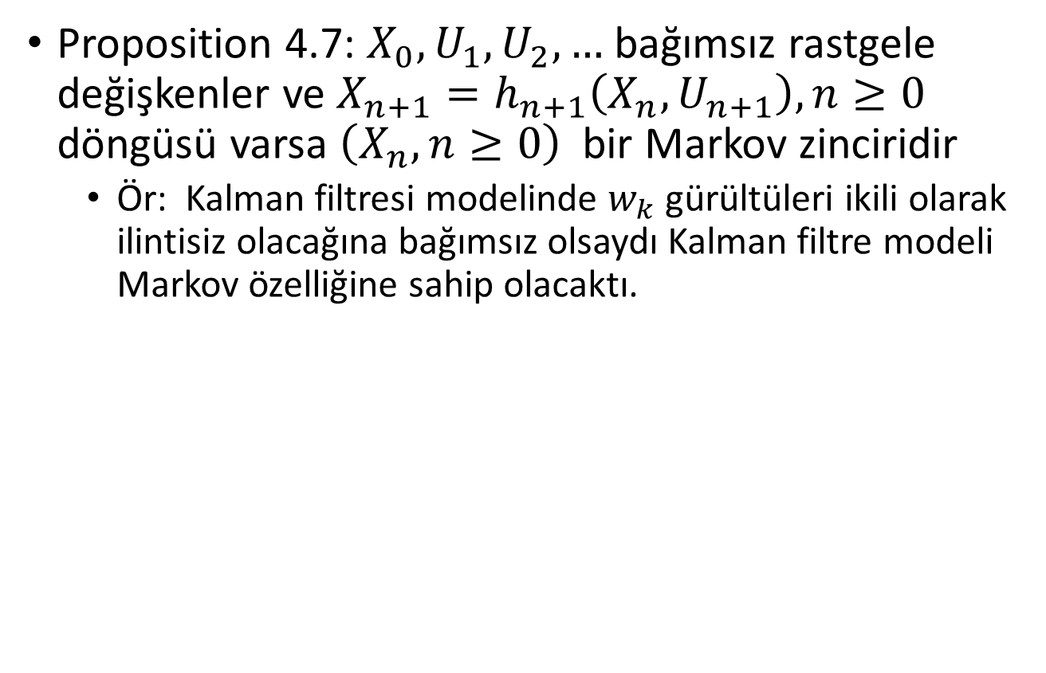
4.8 Koşullu Bağımsızlık ve Markov Süreçleri
Proposition 4.7: $X_{0},U_{1},U_{2},…$ bağımsız rastgele değişkenler ve $X_{n+1}=h_{n+1}\left(X_{n},U_{n+1}\right), n≥0$ döngüsü varsa $\left(X_{n}, n≥0\right)$ bir Markov zinciridir
  Ör: Kalman filtresi modelinde $w_{k}$ gürültüleri ikili olarak ilintisiz olacağına bağımsız olsaydı Kalman filtre modeli Markov özelliğine sahip olacaktı.

Slide 22
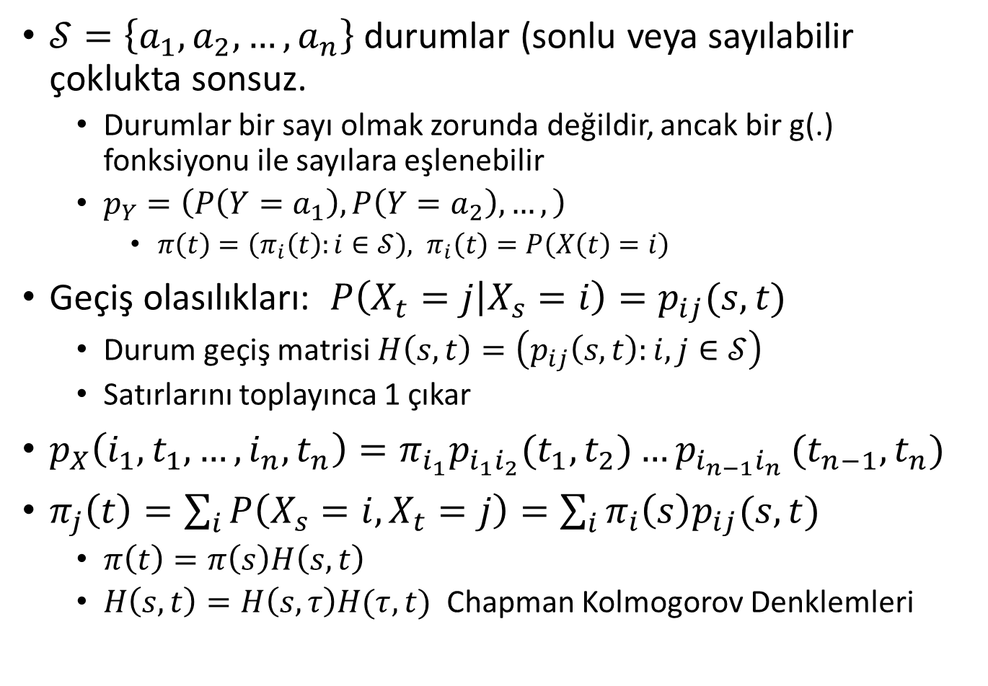
4.9 Ayrık durum Markov süreçleri
$𝒮=\left\{a_{1},a_{2},…,a_{n}\right\}$ durumlar (sonlu veya sayılabilir çoklukta sonsuz.
  Durumlar bir sayı olmak zorunda değildir, ancak bir g(.) fonksiyonu ile sayılara eşlenebilir
  $p_{Y}=\left(P\left(Y=a_{1}\right),P\left(Y=a_{2}\right),…,\right)$
    $π\left(t\right)=\left(π_{i}\left(t\right):i∈𝒮\right), π_{i}\left(t\right)=P\left(X\left(t\right)=i\right)$
Geçiş olasılıkları: $P\left(X_{t}=j | X_{s}=i\right)=p_{ij}(s,t)$
  Durum geçiş matrisi $H\left(s,t\right)=\left(p_{ij}\left(s,t\right):i,j∈𝒮\right)$
  Satırlarını toplayınca 1 çıkar
$p_{X}\left(i_{1},t_{1},…,i_{n},t_{n}\right)=π_{i_{1}}p_{i_{1}i_{2}}(t_{1},t_{2}){…p}_{i_{n−1}i_{n}}(t_{n−1},t_{n})$
$π_{j}\left(t\right)=\sum_{i}{P\left(X_{s}=i,X_{t}=j\right)}=\sum_{i}{π_{i}\left(s\right)p_{ij}(s,t)}$
  $π\left(t\right)=π\left(s\right)H\left(s,t\right)$
  $H\left(s,t\right)=H\left(s,τ\right)H(τ,t)$ Chapman Kolmogorov Denklemleri

Slide 23
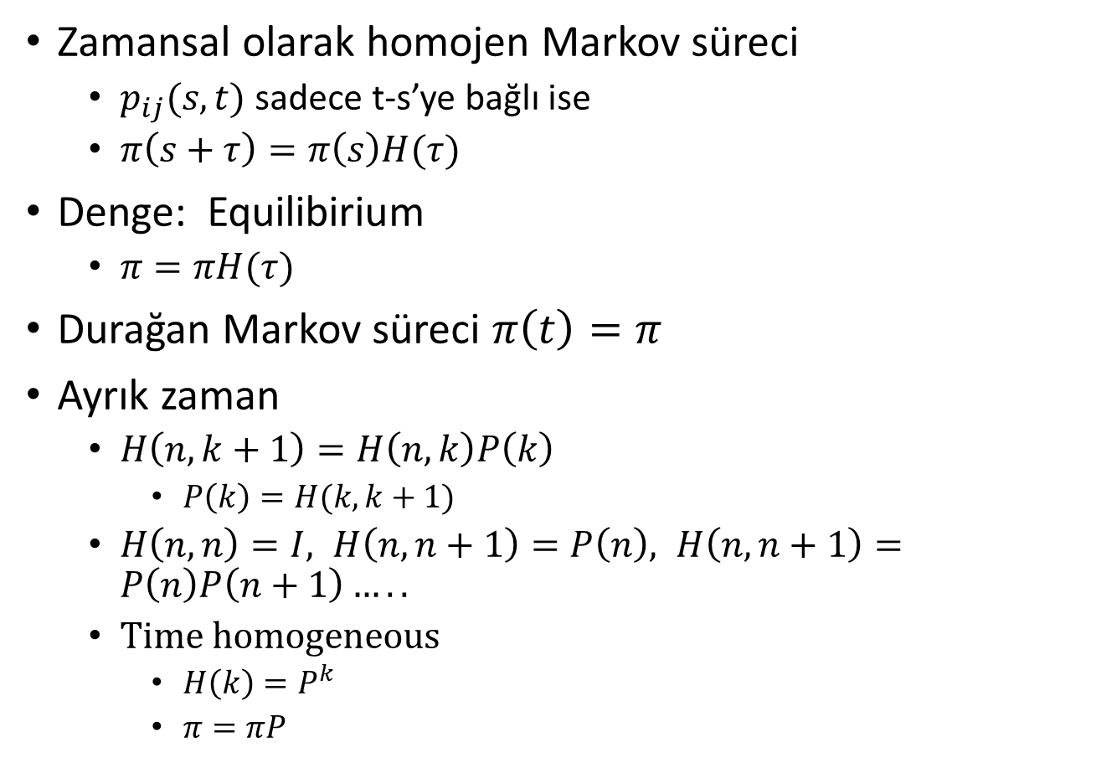
4.9 Ayrık durum Markov süreçleri
Zamansal olarak homojen Markov süreci
  $p_{ij}(s,t)$ sadece t-s’ye bağlı ise
  $π\left(s+τ\right)=π\left(s\right)H(τ)$
Denge: Equilibirium
  $π=πH(τ)$
Durağan Markov süreci $π\left(t\right)=π$
Ayrık zaman
  $H\left(n,k+1\right)=H\left(n,k\right)P\left(k\right)$
    $P\left(k\right)=H(k,k+1)$
  $H\left(n,n\right)=I, H\left(n,n+1\right)=P\left(n\right), H\left(n,n+1\right)=P\left(n\right)P\left(n+1\right)…..$
  Time homogeneous
    $H\left(k\right)=P^{k}$
    $π=πP$

Slide 24
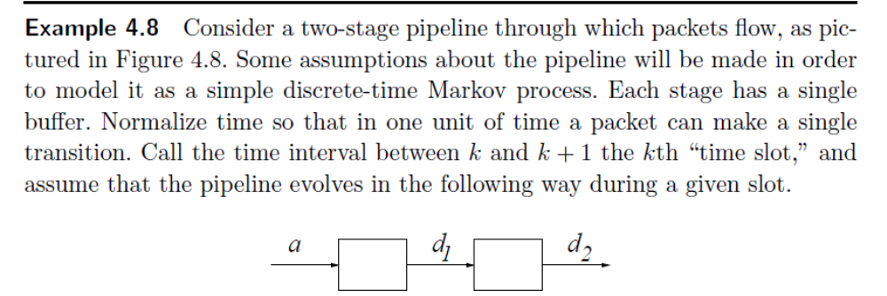
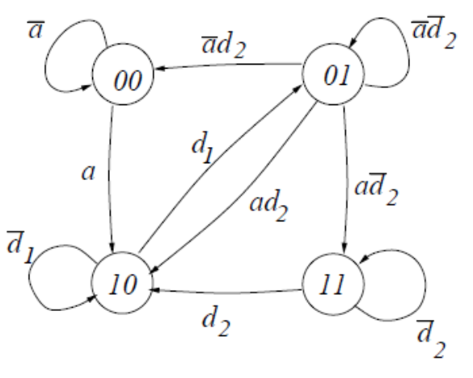
4.9 Ayrık durum Markov süreçleri

Slide 25
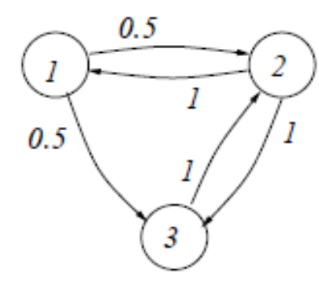
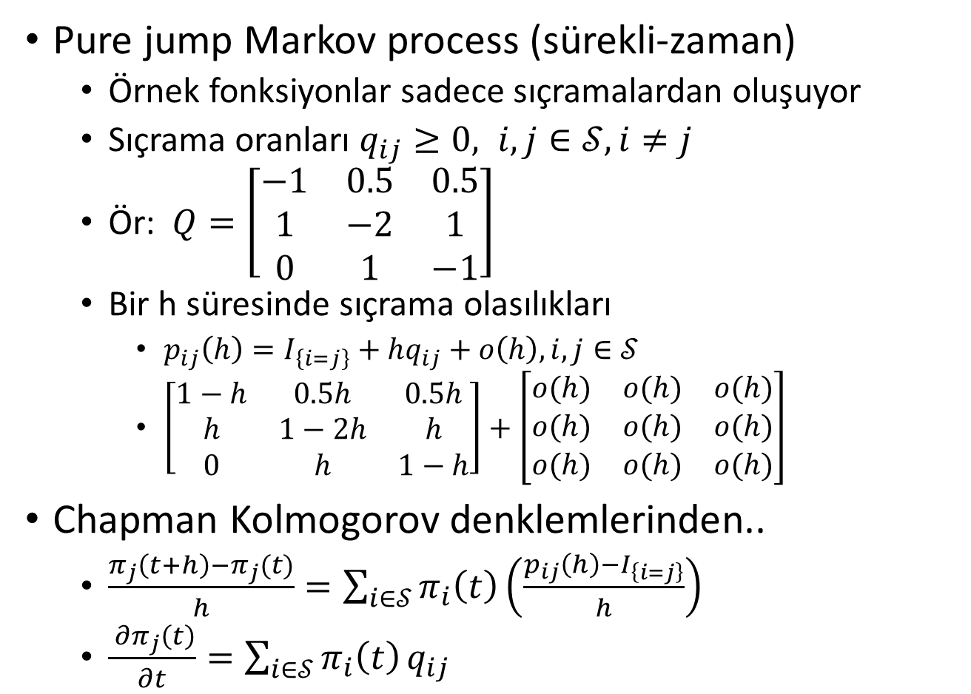
4.9 Ayrık durum Markov süreçleri
Pure jump Markov process (sürekli-zaman)
  Örnek fonksiyonlar sadece sıçramalardan oluşuyor
  Sıçrama oranları $q_{ij}≥0, i,j∈𝒮, i≠j$
  Ör: $Q=\left[\begin{matrix}−1 & 0.5 & 0.5 \\ 1 & −2 & 1 \\ 0 & 1 & −1\end{matrix}\right]$
  Bir h süresinde sıçrama olasılıkları
    $p_{ij}\left(h\right)=I_{\left\{i=j\right\}}+hq_{ij}+o\left(h\right), i,j∈𝒮$
    $\left[\begin{matrix}1−h & 0.5h & 0.5h \\ h & 1−2h & h \\ 0 & h & 1−h\end{matrix}\right]+\left[\begin{matrix}o(h) & o(h) & o(h) \\ o(h) & o(h) & o(h) \\ o(h) & o(h) & o(h)\end{matrix}\right]$
Chapman Kolmogorov denklemlerinden..
  $\frac{π_{j}\left(t+h\right)−π_{j}(t)}{h}=\sum_{i∈𝒮}{π_{i}\left(t\right)}\left(\frac{p_{ij}\left(h\right)−I_{\left\{i=j\right\}}}{h}\right)$
  $\frac{ ∂π_{j}\left(t\right)}{∂t}=\sum_{i∈𝒮}{π_{i}\left(t\right)}q_{ij}$

Slide 26
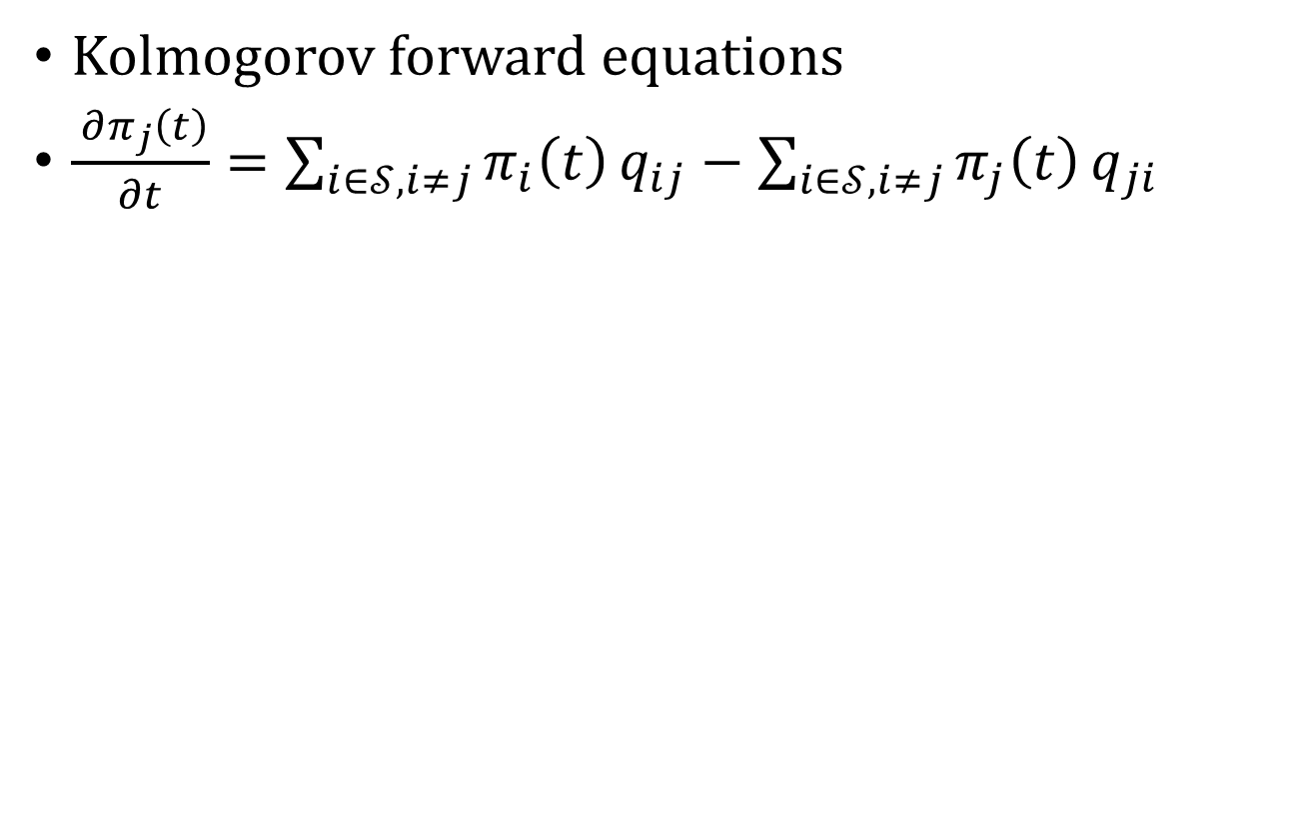
4.9 Ayrık durum Markov süreçleri
Kolmogorov forward equations
$\frac{ ∂π_{j}\left(t\right)}{∂t}=\sum_{i∈𝒮,i≠j}{π_{i}\left(t\right)}q_{ij}−\sum_{i∈𝒮,i≠j}{π_{j}\left(t\right)}q_{ji}$

Slide 27
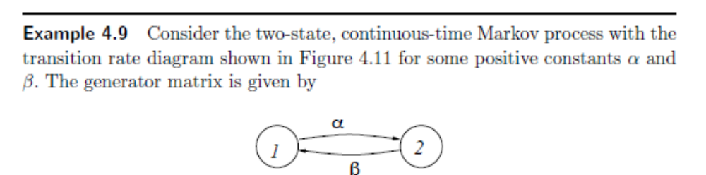

Slide 28
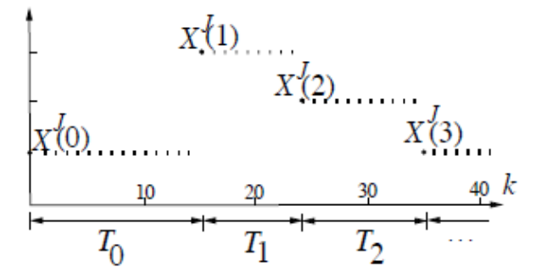
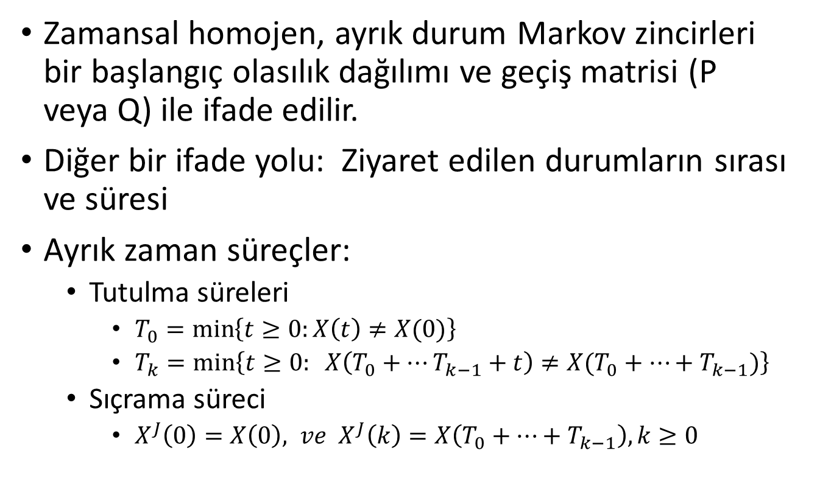
4.10 Ayrık durum Markov süreçlerinin uzay-zaman yapısı
Zamansal homojen, ayrık durum Markov zincirleri bir başlangıç olasılık dağılımı ve geçiş matrisi (P veya Q) ile ifade edilir.
Diğer bir ifade yolu: Ziyaret edilen durumların sırası ve süresi
Ayrık zaman süreçler:
  Tutulma süreleri
    $T_{0}=\min\left\{t≥0:X\left(t\right)≠X(0)\right\}$
    $T_{k}=\min\left\{t≥0: X\left(T_{0}+…T_{k−1}+t\right)≠X(T_{0}+…+T_{k−1})\right\}$
  Sıçrama süreci
    $X^{J}\left(0\right)=X\left(0\right), ve X^{J}\left(k\right)=X\left(T_{0}+…+T_{k−1}\right), k≥0$

Slide 29
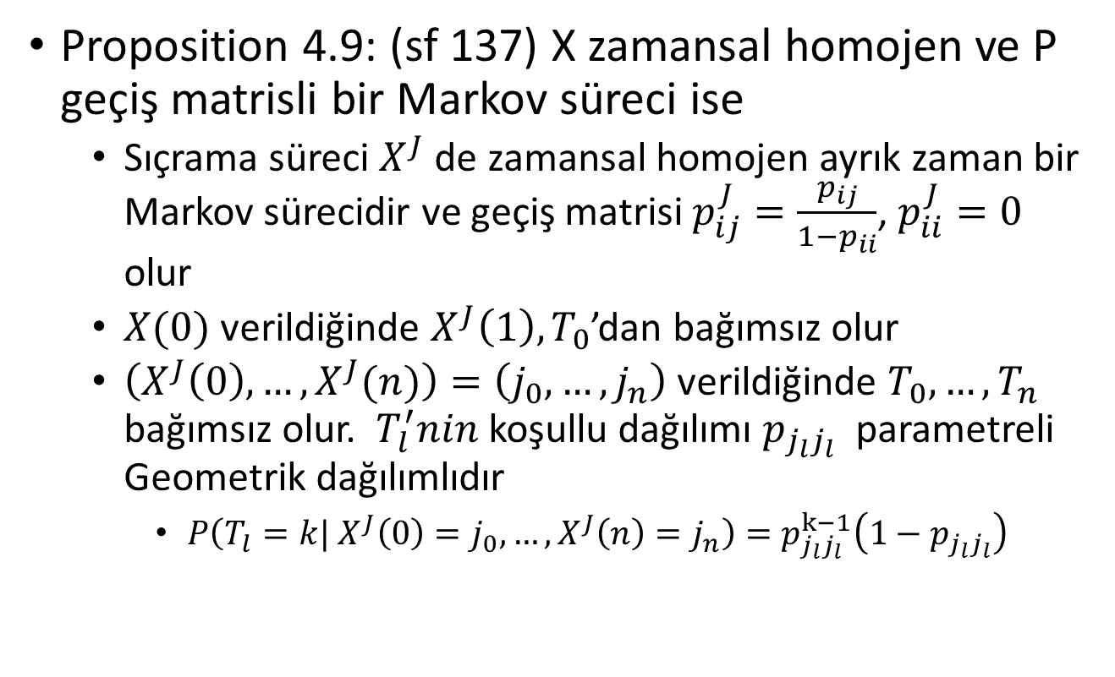
4.10 Ayrık durum Markov süreçlerinin uzay-zaman yapısı
Proposition 4.9: (sf 137) X zamansal homojen ve P geçiş matrisli bir Markov süreci ise
  Sıçrama süreci $X^{J}$ de zamansal homojen ayrık zaman bir Markov sürecidir ve geçiş matrisi $p_{ij}^{J}=\frac{p_{ij}}{1−p_{ii}}$, $p_{ii}^{J}=0$ olur
  $X(0)$ verildiğinde $X^{J}\left(1\right), T_{0}$’dan bağımsız olur
  $\left(X^{J}\left(0\right),…,X^{J}(n)\right)=\left(j_{0},…,j_{n}\right)$ verildiğinde $T_{0},…,T_{n}$ bağımsız olur. $T_{l}^{′}nin$ koşullu dağılımı $p_{j_{l}j_{l}}$ parametreli Geometrik dağılımlıdır
    $P\left(T_{l}=k| X^{J}\left(0\right)=j_{0},…,X^{J}\left(n\right)=j_{n}\right)=p_{j_{l}j_{l}}^{k−1}\left(1−p_{j_{l}j_{l}}\right)$

Slide 30
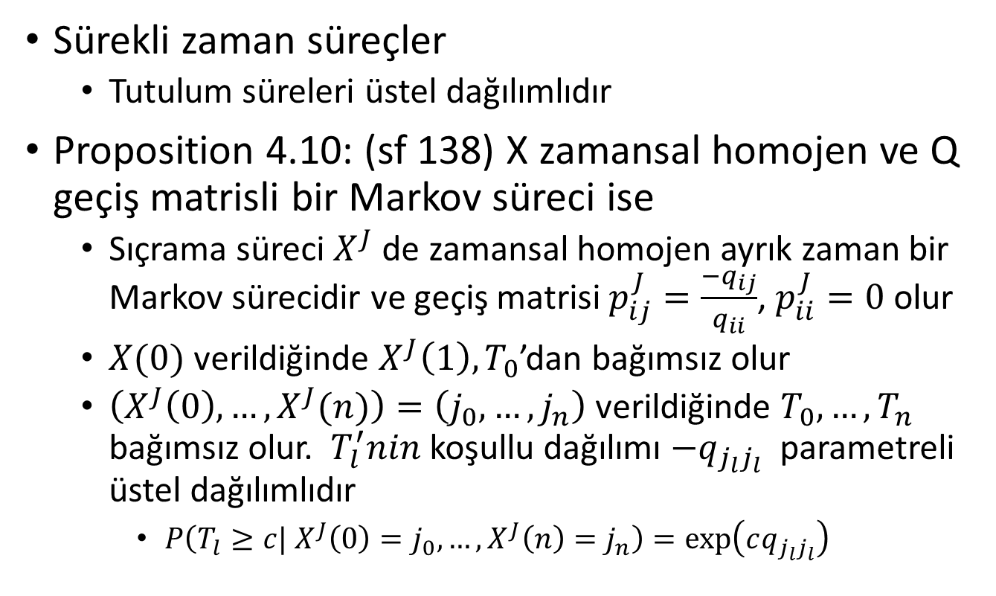
4.10 Ayrık durum Markov süreçlerinin uzay-zaman yapısı
Sürekli zaman süreçler
  Tutulum süreleri üstel dağılımlıdır
Proposition 4.10: (sf 138) X zamansal homojen ve Q geçiş matrisli bir Markov süreci ise
  Sıçrama süreci $X^{J}$ de zamansal homojen ayrık zaman bir Markov sürecidir ve geçiş matrisi $p_{ij}^{J}=\frac{{−q}_{ij}}{q_{ii}}$, $p_{ii}^{J}=0$ olur
  $X(0)$ verildiğinde $X^{J}\left(1\right), T_{0}$’dan bağımsız olur
  $\left(X^{J}\left(0\right),…,X^{J}(n)\right)=\left(j_{0},…,j_{n}\right)$ verildiğinde $T_{0},…,T_{n}$ bağımsız olur. $T_{l}^{′}nin$ koşullu dağılımı ${−q}_{j_{l}j_{l}}$ parametreli üstel dağılımlıdır
    $P\left(T_{l}≥c| X^{J}\left(0\right)=j_{0},…,X^{J}\left(n\right)=j_{n}\right)=\exp\left(cq_{j_{l}j_{l}}\right)$

